Slide 1
قسمت هفتم
انشعاب tee
ايجاد فضا براي شبكه ها و پخش كننده ها

Slide 2
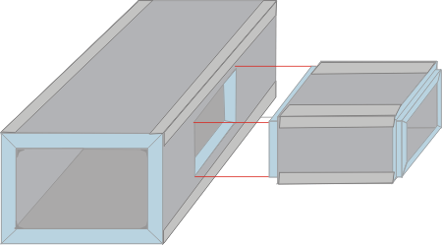
انشعاب tee
W+20mm
چسب
±300mm
نري مناسب
H+20mm
نري مناسب
علامت زدن جهت برش سوراخ به ابعاد 20mm و چسب زدن
1

Slide 3
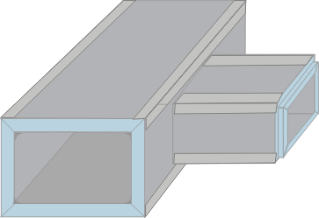
انشعاب tee
سيليكون
اتو كردن
قرار دادن انشعاب در سوراخ ، اتو كردن و تزريق سيليكون در قسمت خارجي
2

Slide 4
فضاي شبكه ها و پخش كننده ها
نوار
H+400mm
300mm
W+400mm
W+400mm
H+400mm
H+400mm
W+400mm
برداشتن يك نوار مخصوص ، بريدن چهار تكه به اضافه درپوش
1

Slide 5
فضاي شبكه ها و پخش كننده ها
دو طرف
سه طرف
در پوش
Tapa
زدن برش هاي 45 درجه با ابزار
2

Slide 6
فضاي شبكه ها و پخش كننده ها
چسب
در پوش
به همه قسمتهايي كه با زاويه 45 درجه بريده شده اند چسب زده مي شود .
3

Slide 7
فضاي شبكه ها و پخش كننده ها
نوار آلومينيومي
نماي خارجي
در پوش
به چهار گوشه پانل ها در قسمت خارجي نوار آلومينيومي زده مي شود.
4

Slide 8
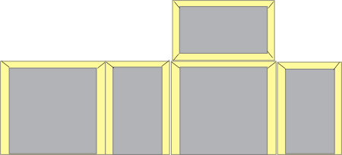
فضاي شبكه ها و پخش كننده ها
در پوش
نماي داخلي
چرخاندن كانال به طوريكه سطح داخلي به سمت بالا باشد .
5

Slide 9
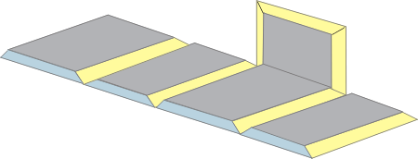
فضاي شبكه ها و پخش كننده ها
در پوش
قرار دادن درپوش در موقعيت ، روي پايه
5

Slide 10
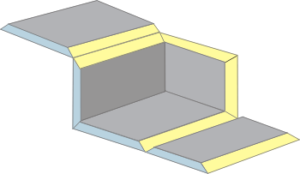
فضاي شبكه ها و پخش كننده ها
در پوش
1
اولين گوشه را با زاويه 90 درجه مي بنديم
6

Slide 11
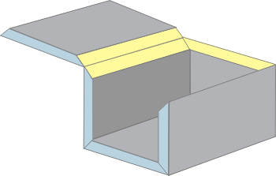
فضاي شبكه ها و پخش كننده ها
2
دومين گوشه را با زاويه 90 درجه مي بنديم .
8

Slide 12
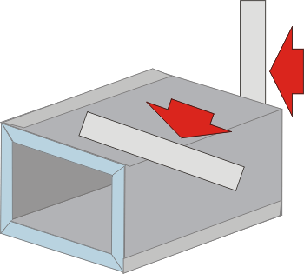
فضاي شبكه ها و پخش كننده ها
3
بستن گوشه سوم و اتو كردن گوشه بسته شده
9

Slide 13
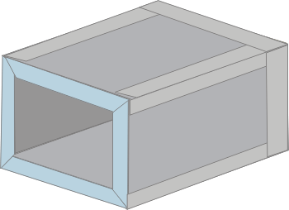
فضاي شبكه ها و پخش كننده ها
نوار آلومينيومي
سيليكون
چسباندن نوار آلومينيومي در گوشه هاي خارجي و تزريق سيليكون در گوشه هاي داخلي
10

Slide 14
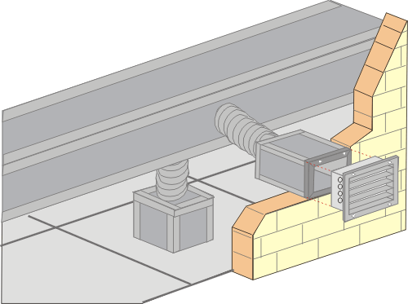
فضاي شبكه ها و پخش كننده ها
كانال قابل انعطاف
مكان شبكه
قاب دريچه
دريچه
مكان پخش كننده

